Slide 1
Portfolio Erneuerbare Energien
“Erneuerbare Energien" Hand 11 013
"Erneuerbare Energien erscheint am 16.6. als Download, Stream und Vinylausgabe. Vertrieb via Finetunes (Digital, weltweit), Broken Silince (Vinyl, Deutschland, Österreich, Schweiz)."

Slide 2
Hintergrund & Übersicht

Slide 3
Warum machen wir das?
Persönlicher Hintergrund
Gesellschaftlicher Hintergrund
Obsolete Formate: Bandformate und der einsame Producer sind langweilig geworden. Diese Geschichten erscheinen auserzählt
Endpunkt: Dance- und Indie/Bandmusik sind an einem Endpunkt angekommen
Neue, unangenehme Situation: Es gibt eine neue gesellschaftliche Situation, die nicht besonders prickelnd ist. Es findet ein rückwärtsgewandter gesellschaftlicher Paradigmenwechsel statt (Neue Rechte, neuer Backlash, neue Mauern, neue Haufen Scheiße)
Fehlende Strategien: Es fehlt an Gegenentwürfen
Es braucht Neues! Das Vakuum muss gefüllt werden. Es braucht neu gedachte Musik. Es braucht Ekstase und weißes Rauschen.

Slide 4
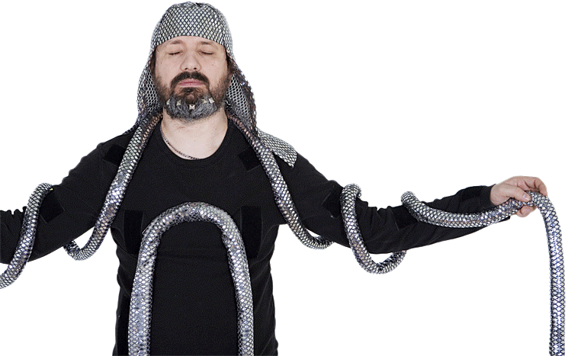
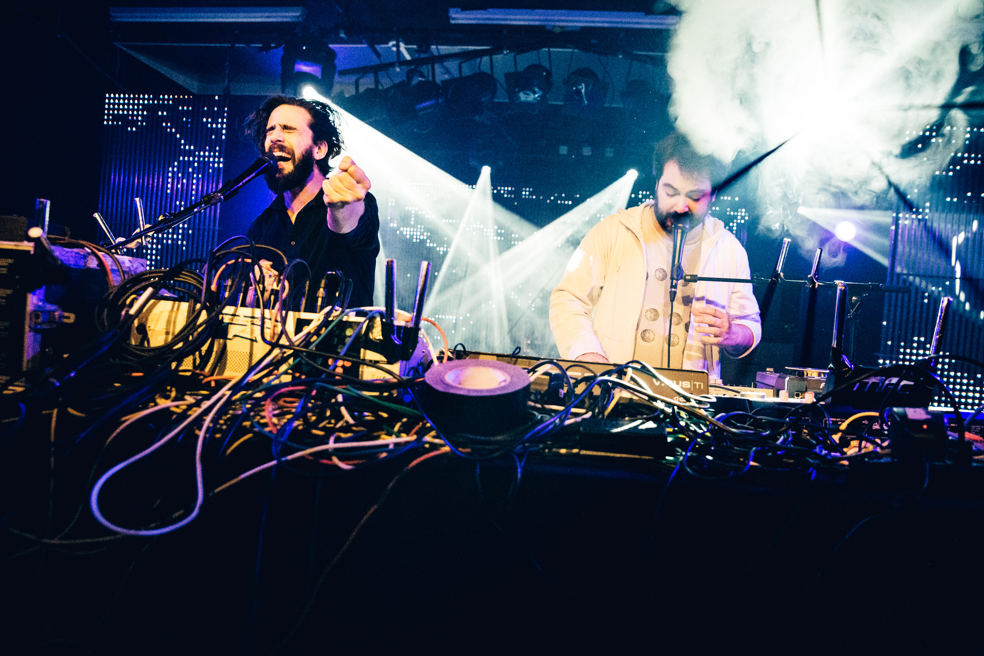
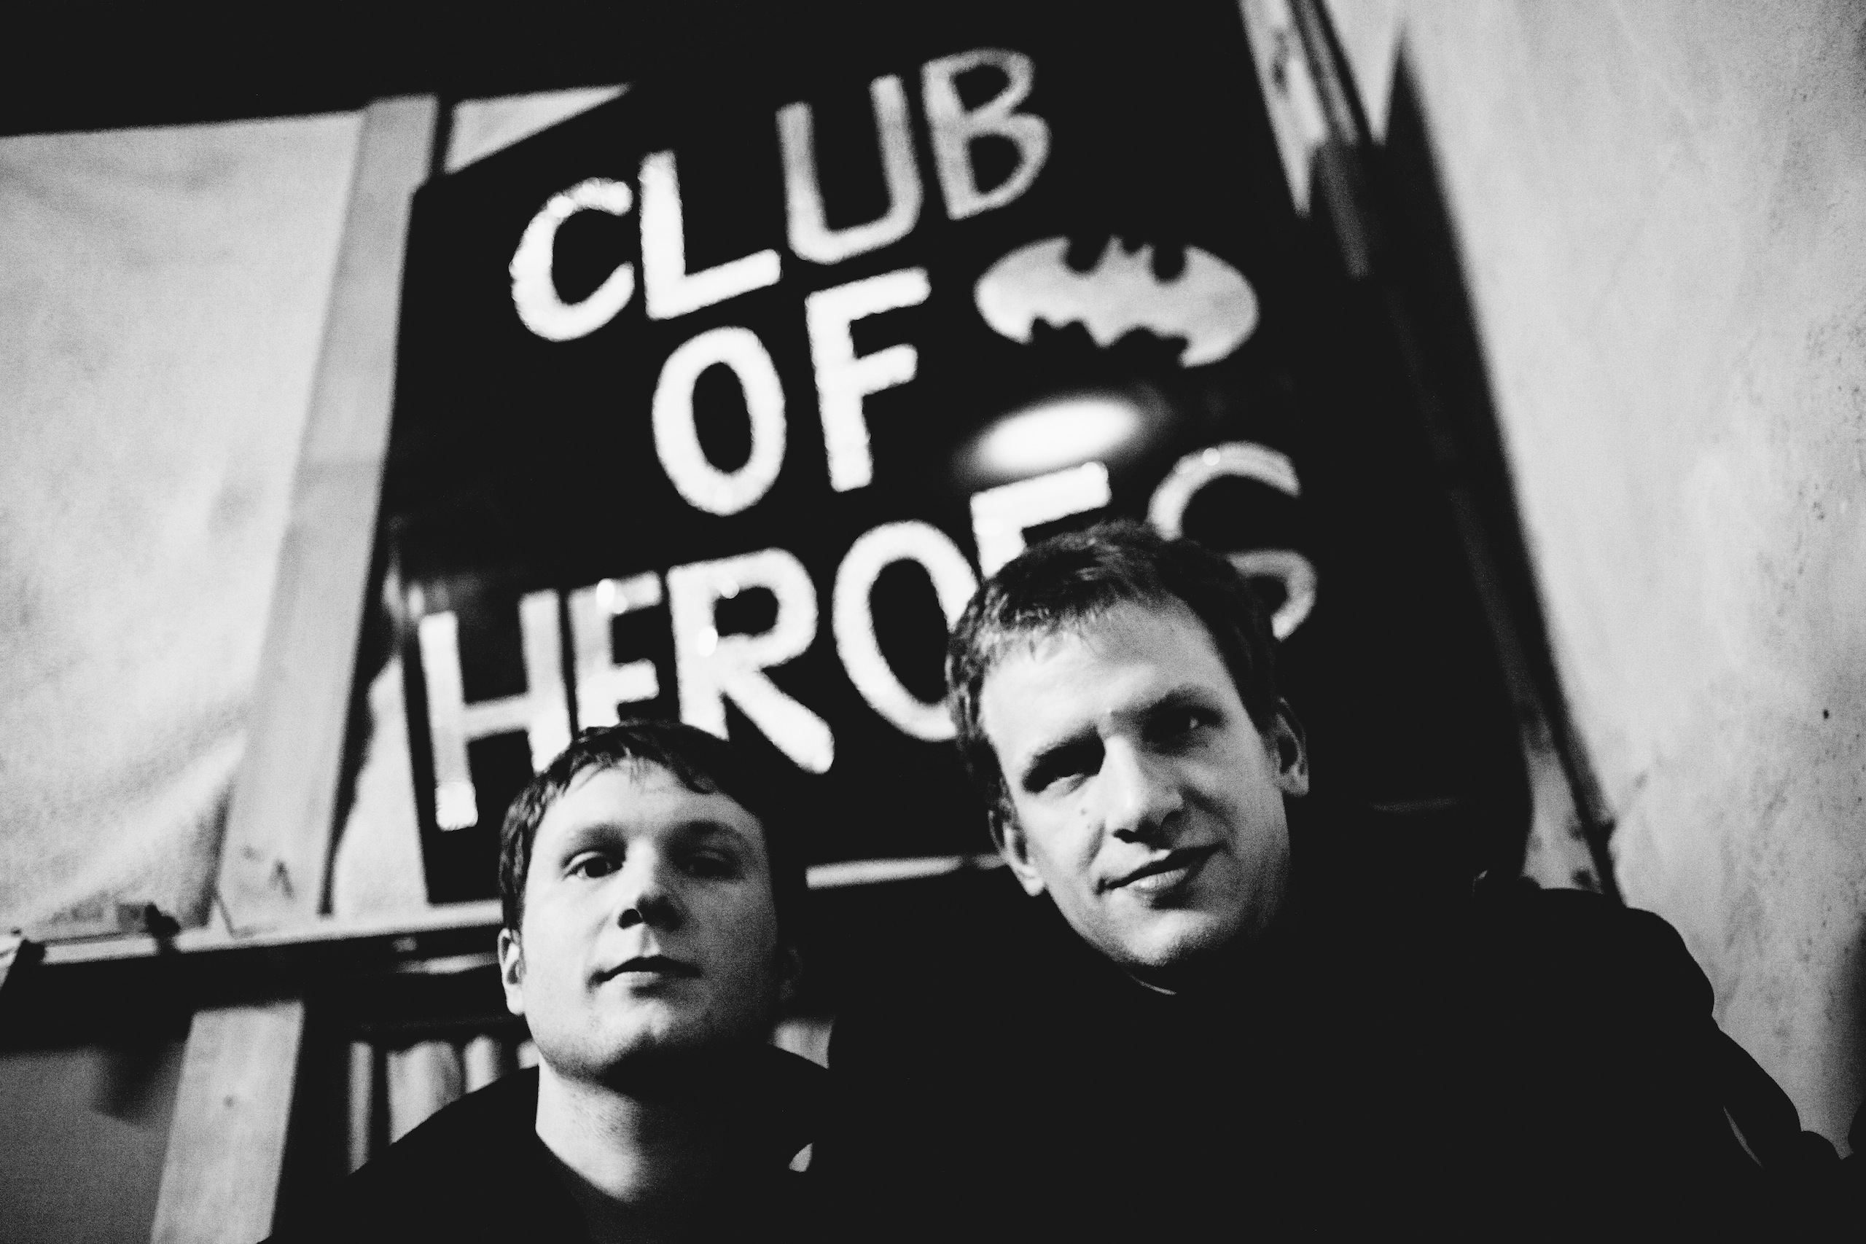
Wer sind wir?
Pascal Fuhlbrügge
Flumroc
Joachim Franz Büchner
Sand 11, Ladomat, Kolossale Jugend, etc
Saalschutz;
Amphibientunnel
Bürgermeister der Nacht; Krautzungen Kollektiv
Die Rolle als DJ/Producer ist nicht mehr interessant. Das Korsett ist zu eng geworden.
Intelligente Party-Dienstleistung hat nicht mehr denselben Impact und Reibungsfläche. Die gängige Architektur ist statisch geworden und muss aufgebrochen werden
Der junge Energetiker, Popmystiker und Verfeinerer auf der Suche nach neuen Möglichkeiten
Aus diesen Gründen haben sich diese drei Typen zusammengetan
Erneuerbare Energien

Slide 5
Relevante Statistiken zu Erneuerbare Energien

Slide 6
Soll- Analyse & Maß- nahmen

Slide 7
Was wollen wir und wie machen wir das?
Lustvolle Lösungen in lustloser Zeit
Erneuerbare Energien versuchen einen Weg zu finden für eine anders geartete Zukunft. Erneuerbare Energien werden Teil der Lösung sein und dem Zuhörer eine Realität werdende Utopie vor Augen führen
Nachhaltigkeit verlangt nach Umverteilung
Es braucht neue Ansätze und Rituale. Ein verändertes Bewusstsein von Einzelnen und Kollektiv. Die Musik soll den Hörer als selbstbewusstes, entscheidungsfreudiges Individuum entlassen - bereit zum Mittun an einer neuen besseren Wirklichkeit
Verteilungsgerechtigkeit schafft Raum für Träume und Abenteuer.
Energien fließen über Grenzen
Communal Dance-Anthems
Erneuerbare Energien
Der Netzwerkgedanke ist wichtig. Über Grenzen hinweg denken, integrativ sein anstelle ausschliessend

Slide 8
Und wie klingt das?
Und tatsächlich
Da kommen sogar grossartige Popsongs dabei raus. Man kann das Chaos und die Widersprüche des Lebens noch hören. Ambivalenz, koexistierende Wahrheiten, Komik, Abgrund und Ekstase. Gesellschaftlich lösungsorientierte Popsongs.
Das selbstbetitelte Album enthält in Struktur gebrachte Improvisation. Techniken aus Clubmusikproduktion und klassischem Bandkontext werden als Ausgangspunkt benutzt und dürfen sich ohne fest definiertes Ziel entfalten. Man hört dabei die Freude am Finden und Erfinden von Klängen. Mal orientieren sich die Stücke am losen Live-Arrangement, mal sind sie zur klassischen Single-Länge kondensiert

Slide 9
Songbeispiele
Am Kanal/ Rasmus hat kein Internet
Wir nüchtern aus
Mit der charakteristischen Falsettstimme Büchners vorgetragene Mantren und Verse, künden vom ambivalenten Versprechen der Enthaltsamkeit. Nicht Marijuana wird die Welt befrieden, sondern ein neuer bewusster Umgang mit Ressourcen bringt die Stimmung auf einen stimulierenden Siedepunkt
Diese beiden Tracks beschreiben die Einsamkeit eines jungen Mannes in einer kleinen Stadt (Rasmus hat kein Internet), bzw. die von Windrädern dominierte Landschaft Süddithmarschens
Supermodern Lovesong/
Information, Temperatur, Mobilität
Tesserakt / LED – Licht der Liebe
Die beiden programmatischen Herzstücke des Albums Supermodern Lovesong– ein Liebeslied an die Zukunft - und Information, Temperatur, Mobilität - ein Loblied auf nachhaltige Technologien als Teil größerer gesellschaftlicher Veränderung, denn - wie es im Text heißt: „Nachhaltigkeit verlangt nach Umverteilung.“
Beide Songs sind Beispiele für die Neigung der Band zu unkonventionellen Entwürfen. Den Hörenden wird eine Message von neuen Möglichkeiten in ihnen selber in Form eines rätselhaften Ohrwurms injiziert

Slide 10
Credits

Slide 11
Credits
Philip
Produktion
Das Album Erneuerbare Energien wurde von Pascal Fuhlbrügge und Erneuerbare Energien im Sandraum Nord mit Solarstrom produziert
Das Album Erneuerbare Energien wurde von Pascal Fuhlbrügge und Erneuerbare Energien im Sandraum Nord mit Solarstrom produziert
Video & Artwork
Zwei der Videos zur Platte entstehen in Zusammenarbeit mit Timo Schierhorn (Auge Altona), der sich mit Videos für Deichkind, Die Goldenen Zitronen oder Die Vögel einen Namen gemacht hat und zuletzt die Visuals für Jarvis Cockers und Chilly Gonzales' Stück „Room 29“ kreierte.
Der Hamburger Künstler 1010 hat exklusives Artwork für Erneuerbare Energien gestaltet
Zwei der Videos zur Platte entstehen in Zusammenarbeit mit Timo Schierhorn (Auge Altona), der sich mit Videos für Deichkind, Die Goldenen Zitronen oder Die Vögel einen Namen gemacht hat und zuletzt die Visuals für Jarvis Cockers und Chilly Gonzales' Stück „Room 29“ kreierte.
Der Hamburger Künstler 1010 hat exklusives Artwork für Erneuerbare Energien gestaltet
Kontakt & Vertrieb
Stephan Rath stephan@soulsville.de
www.erneuerbareenergien.biz
www.hand11.net
Stephan Rath: stephan@soulsville.de
www.erneuerbareenergien.biz
www.hand11.net
Vertrieb via Finetunes (Digital, weltweit), Broken Silince (Vinyl, Deutschland, Österreich, Schweiz)

